Slide 1

Формирование и развитие самостоятельности у обучающихся
Линийчук А.К.,
преподаватель ГПОУ ЯО «Ярославский автомеханический колледж»

Slide 2
Актуальность
социальный заказ государства системе образования- воспитание инициативного, ответственного человека, готового самостоятельно принимать решения в ситуации выбора.
Необходимо сформировать личность, не пассивно созерцающую действительность, а активно преобразующую ее

Slide 3

Самостоятельность
обобщенное свойство личности, проявляющееся в инициативности, критичности, адекватной самооценке и чувстве личной ответственности за свою деятельность и поведение

Slide 4
Самостоятельная работа
работа, которая выполняется без непосредственного участия учителя, но по его заданию, в специально предоставленное для этого время, при этом учащиеся, сознательно стремятся достигнуть поставленные цели, употребляя свои усилия и выражая в той или иной форме результат умственных или физических ( либо тех и других вместе) действий.

Slide 5
Главная задача самостоятельной работы
развитие общих и профессиональных компетенций, умений приобретать профессиональные знания путем личных поисков, формирование активного интереса к творческому самостоятельному подходу в учебной и практической работе

Slide 6
Цель самостоятельной работы
овладение фундаментальными знаниями, профессиональными умениями и навыками деятельности по профилю, приобретение опыта творческой, исследовательской деятельности

Slide 7
Цель самостоятельной работы
научиться осмысленно и самостоятельно работать сначала с учебным материалом, затем с научной информацией, заложить основы самоорганизации и самовоспитания с тем, чтобы привить умение в дальнейшем непрерывно повышать свою квалификацию.
научиться закреплять, расширять и углублять знания, умения и навыки, полученные на аудиторных занятиях под руководством преподавателей;

Slide 8
Цель самостоятельной работы
-научиться изучать дополнительные материалы по изучаемым дисциплинам и уметь выбирать необходимый материал из различных источников;
-воспитывать у обучающихся самостоятельность, организованность, самодисциплину, творческую активность, потребность развития познавательных способностей и упорства в достижении поставленных целей.

Slide 9
Цели самостоятельной работы
- систематизация и закрепление полученных теоретических знаний и практических умений студентов;
- углубление и расширение теоретических знаний;
- формирование умений использовать нормативную, правовую, справочную документацию и специальную литературу;
- развитие познавательных способностей и активности студентов: творческой инициативы, самостоятельности, ответственности, организованности;
- формирование самостоятельности мышления, способностей к саморазвитию, совершенствованию и самоорганизации;
- формирование общих и профессиональных компетенций;
- развитие исследовательских умений

Slide 10
Основные трудности при организации самостоятельной работы
отсутствие у студентов навыков анализа, умения четко и ясно излагать свои мысли;
неграмотное планирование времени;
отсутствие психологической готовности к самостоятельной работе

Slide 11
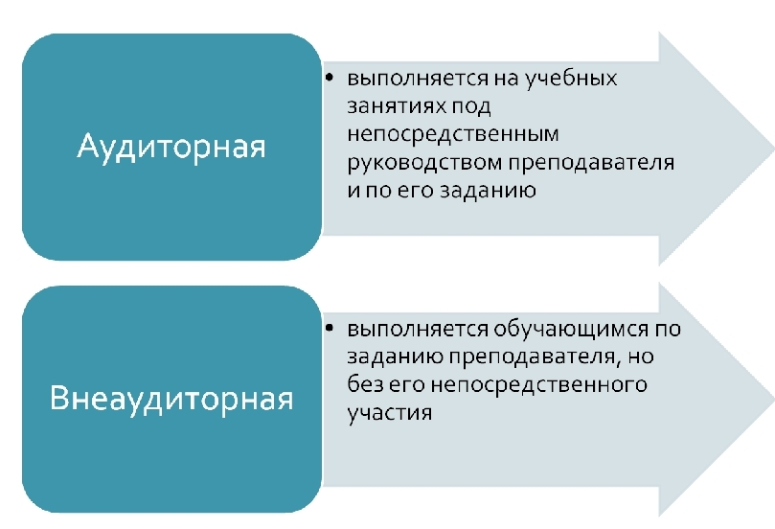
Виды самостоятельной работы

Slide 12
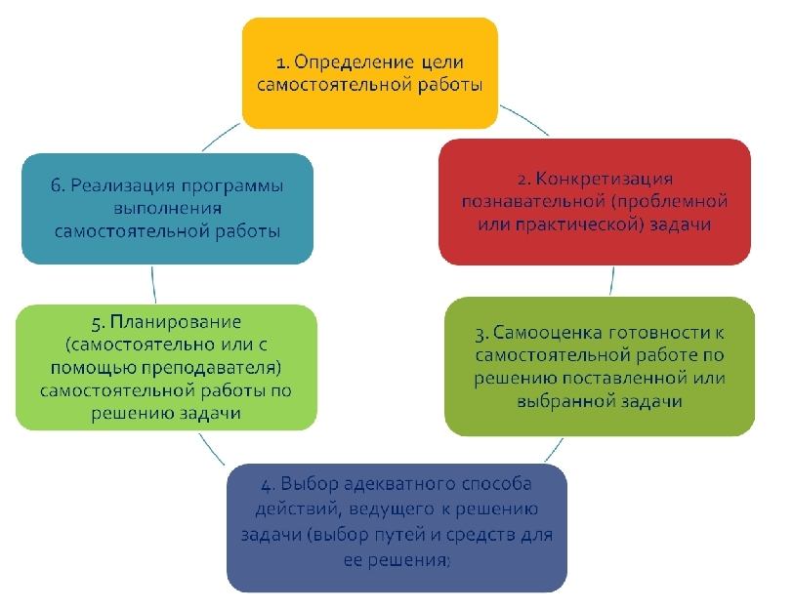
Виды самостоятельной работы

Slide 13
Контроль самостоятельной работы и оценка ее результатов организуется как единство двух форм:
– самоконтроль и самооценка обучающегося;
– контроль и оценка со стороны преподавателя.

Slide 14
Главная задача преподавателя при организации самостоятельной работы
Для того, чтобы сформировать самостоятельность у студентов, необходимо использовать определенные методики (рекомендации), которые при систематическом использовании позволяют развить познавательные способности у обучающихся и достичь поставленных целей

Slide 15
Дисциплина «Логистика» включает в себя большое многообразие тем, знание которых является обязательным условием эффективной профессиональной деятельности экономиста.
Для освоения учебного материала при изучении «Логистики» используются различные виды аудиторной и внеаудиторной самостоятельной работы.

Slide 16
Виды заданий для самостоятельной работы
Для овладения знаниями:
-чтение текста (учебника, первоисточника, дополнительной литературы);
-составление плана текста;
- графическое изображение структуры текста; конспектирование текста; выписки из текста;
работа со словарями и справочниками; учебноисследовательская работа;
- использование аудио- и видеозаписей, компьютерной техники, Интернет- ресурсов и др.;

Slide 17
Виды заданий для самостоятельной работы
Для закрепления и систематизации знаний:
работа с конспектом лекции (обработка текста);
- повторная работа над учебным материалом (учебника, первоисточника, дополнительной литературы, аудио-и видеозаписей);
- составление плана и тезисов ответа; составление таблиц, ребусов, кроссвордов, глоссария для систематизации учебного материала;
- изучение словарей, справочников; ответы на контрольные вопросы; аналитическая обработка текста (аннотирование, рецензирование, реферирование, контент-анализ и др.); - подготовка сообщений к выступлению на практическом занятии, конференции; подготовка рефератов, докладов, презентаций

Slide 18
Виды заданий для самостоятельной работы
Для формирования умений: - решение задач и упражнений по образцу;
- решение вариативных задач и упражнений;
- составление схем;
-решение ситуационных производственных (профессиональных) задач;
-подготовка к деловым и ролевым играм;
- проектирование и моделирование разных видов и компонентов профессиональной деятельности

Slide 19
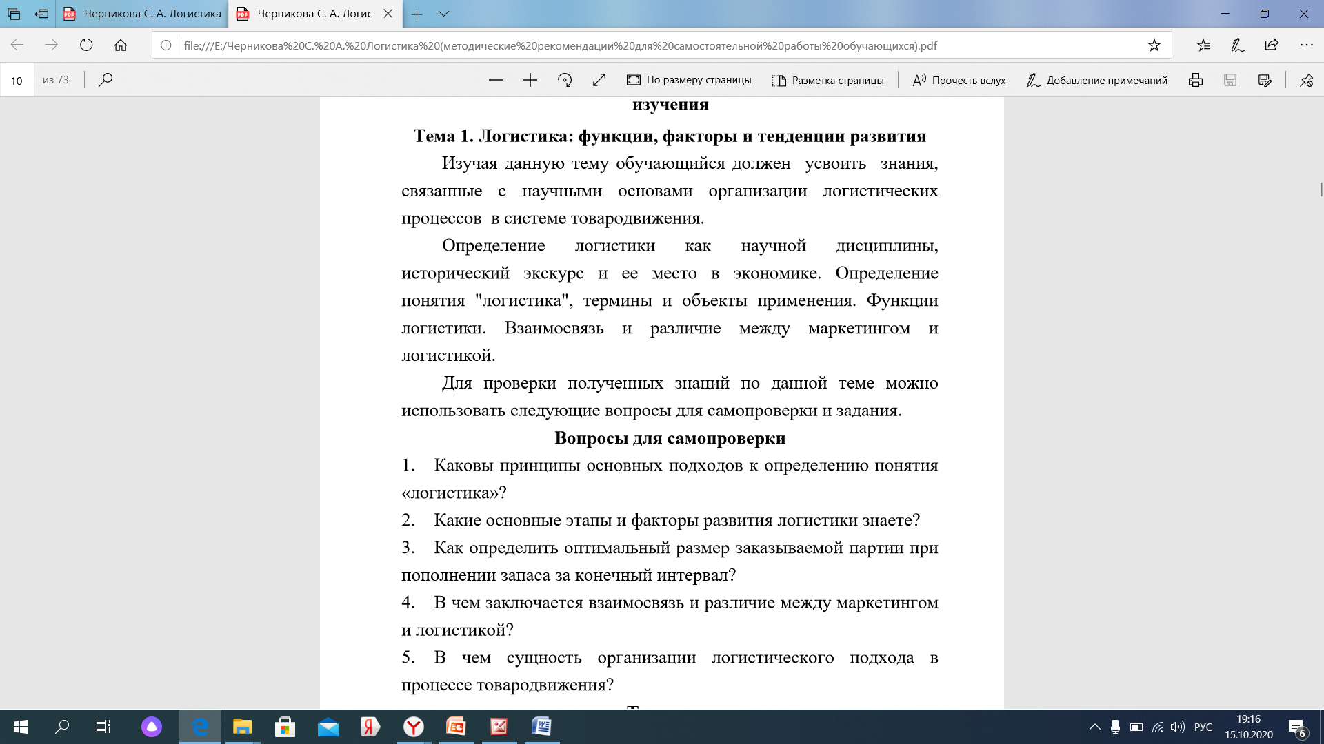
Перечень тем, вопросов и заданий для самостоятельного изучения

Slide 20
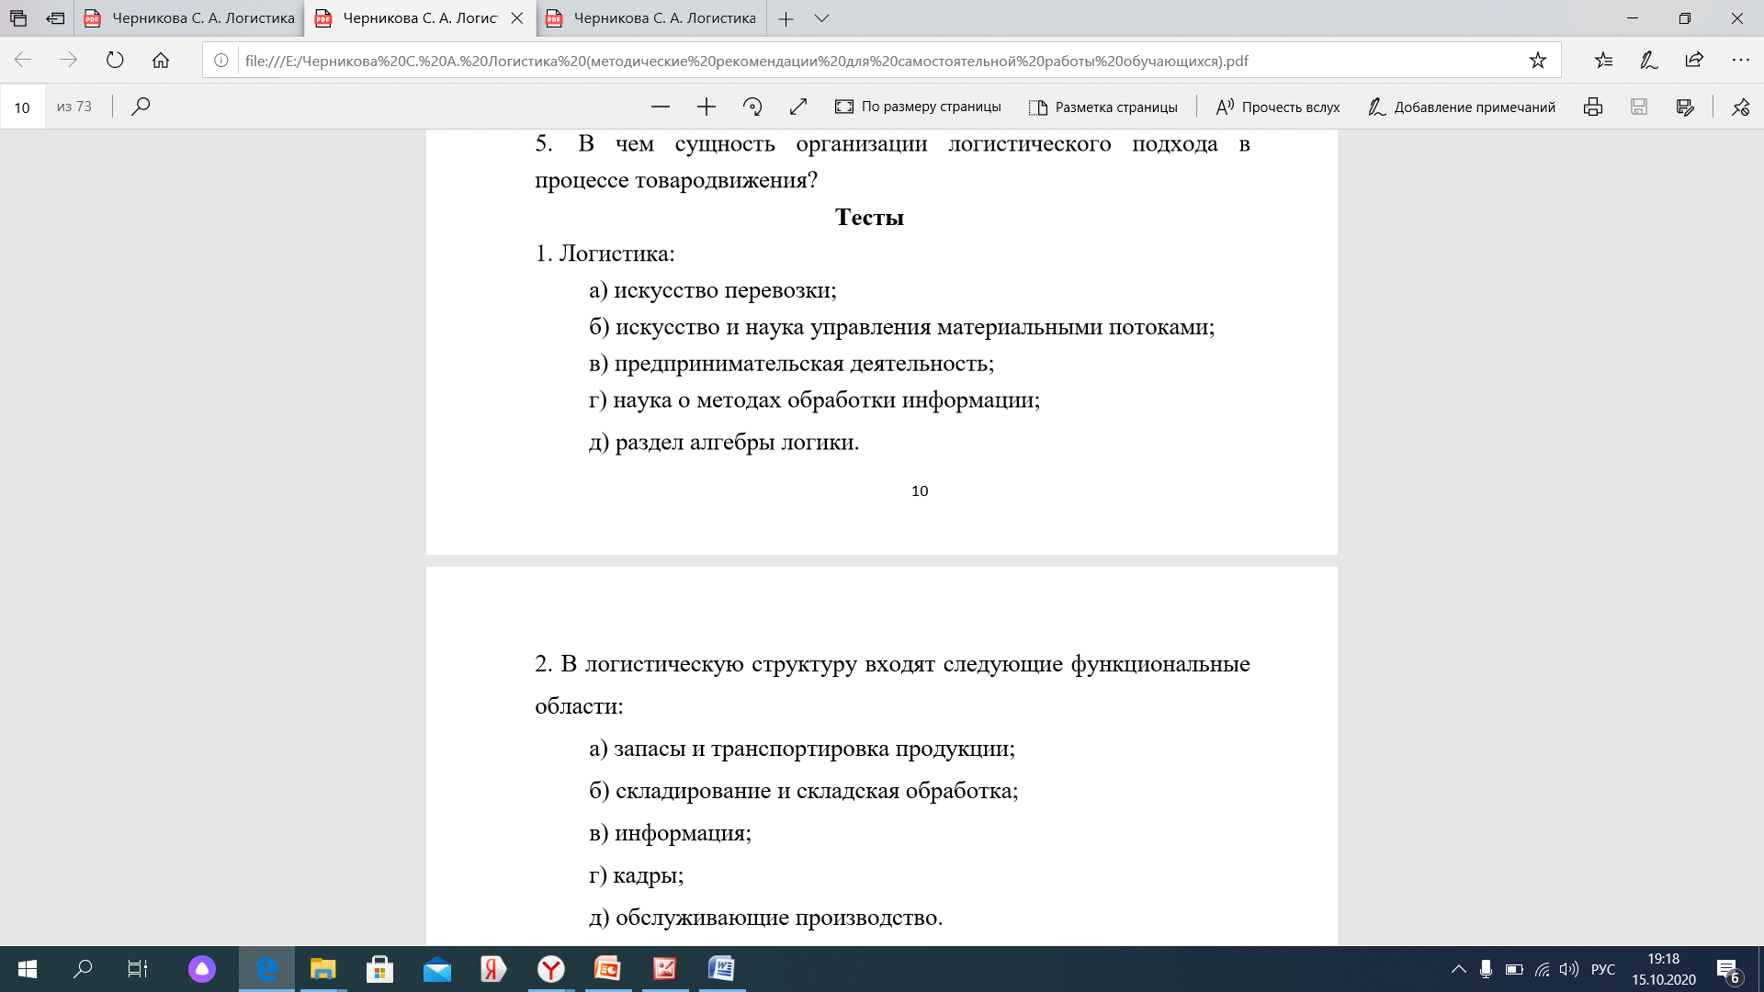
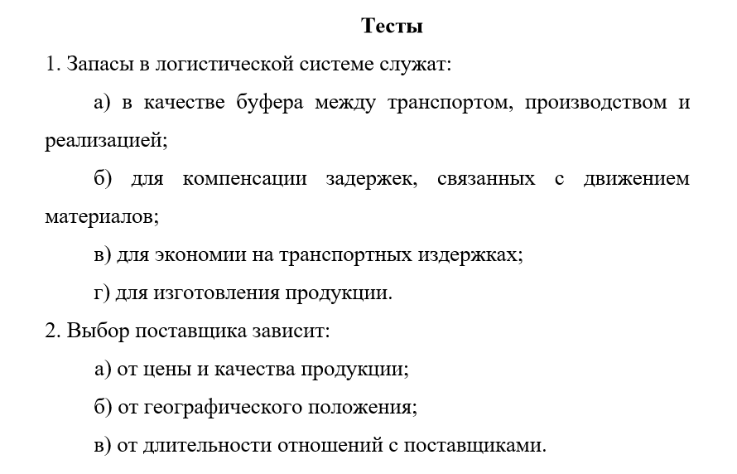

Slide 21
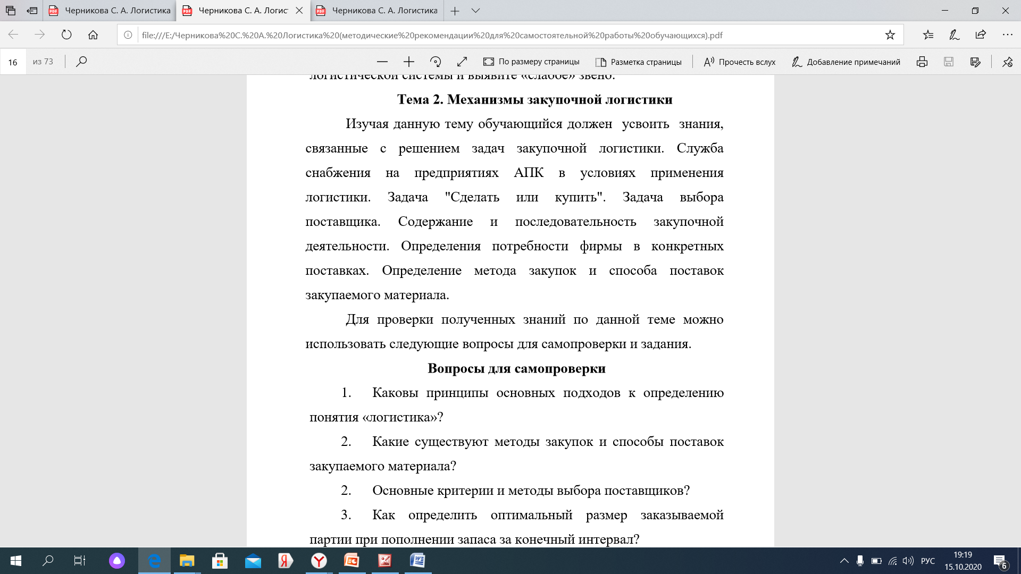
Перечень тем, вопросов и заданий для самостоятельного изучения

Slide 22
Внеаудиторная самостоятельная работа
-сообщение
-реферат
-презентация
https://cloud.mail.ru/public/2QAb/US87aYuyL

Slide 23
Правильное и четкое методическое сопровождение различных самостоятельных работ и системное выполнение этих работ на уроках помогает сформировать у студентов 1 курса навыки анализа материала, умения четко и ясно излагать свои мысли, делать выводы, оценивать выполненную работу

Slide 24
Методическое описание к самостоятельным работам, включающее
а) теоретический материал;
б) задания, выполнение которых способствует более глубокому пониманию темы;
в) описание заданий;
г) список вопросов, предназначенных для самоконтроля студентов;
д) список дополнительной литературы,
и его системное использование в течение всего процесса обучения позволяет постепенно формировать и развивать у студентов самостоятельность, необходимую им при написании курсовых и дипломных работ.

